Slide 1




Slide 2
BLOCKCHAIN &
DESCENTRALIZED ECONOMY

Slide 3
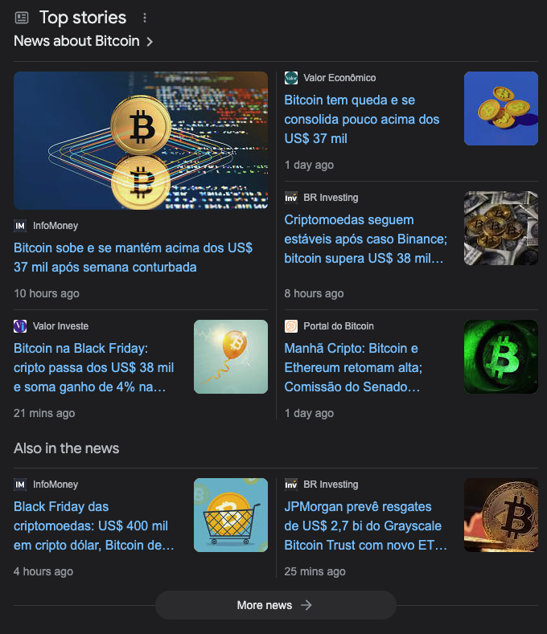
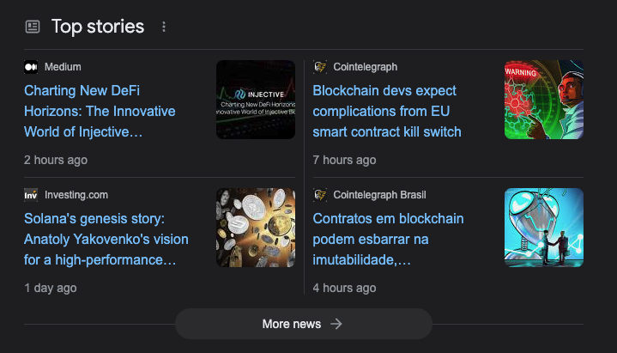
Bitcoin: “Um Sistema de Dinheiro Eletrônico P2P
Notes:
https://bitcoin.org/bitcoin.pdf

Slide 4
Bitcoin: “Um Sistema de Dinheiro Eletrônico P2P
• Satoshi Nakamoto (pseudônimo), 31 de outubro de 2008 (Halloween);
• Casos de uso: criptomoedas e sistemas de pagamento;
• Blockchain é a infraestrutura.
Notes:
https://bitcoin.org/bitcoin.pdf

Slide 5
Bitcoin: “Um Sistema de Dinheiro Eletrônico P2P
• Desde então:
• Muitos blockchains: Ethereum em 2013 (ETH), Ripple em 2014 (XRP), etc;
• Aumentar o uso para investimentos de alto risco;
• Ofertas iniciais de moedas (ICOs);
• Mas também em atividades fraudulentas ou ilegais!
• Fraude, compras na deep web, lavagem de dinheiro, impostos, evasão de divisas;
• Avisos das autoridades de mercado e início de regulamentação (China, Coreia do Sul, Japão, UE, ...)

Slide 6
A promessa da moeda do amanhã
Pros
• Baixa taxa de transação (definida pelo remetente para acelerar o processamento);
• Menos riscos para comerciantes (sem estornos fraudulentos);
• Segurança e controle (proteção contra roubo de identidade);
• Confiança por meio do blockchain.

Slide 7
A promessa da moeda do amanhã
Contras
• Instável: sem apoio de um estado ou banco federal (ao contrário de $ e €);
• Não relacionado à economia real, por ex. GPD: fomenta especulação;
• Alta volatilidade, por exemplo entre 6K e 7K $ em 3 horas;
• Pequena base de usuários: 20 milhões de carteiras de bitcoin;
• Versus bilhões de usuários de sistemas de pagamento eletrônico como AliPay e Paypal;
• A Crypto Bubble (2017) *
O preço do Bitcoin aumentou de $ 1k para 10K, depois atingiu o pico quase em $20K em dezembro de 2017 colapsará 4 meses depois para menos de $6K (queda de 70% em relação ao pico) e perto de US $ 6 mil desde então * Testemunho para a audiência do Comitê de Bancos, Habitação e Comunidade do Senado dos Estados Unidos Assuntos sobre “Explorando o ecossistema da criptomoeda e blockchain”. Nouriel Roubini (NYU), outubro de 2018.

Slide 8
Como funciona?
Roteiro
• Confiança no blockchain
• Protocolos de consenso
• Como funciona o blockchain
• Blockchain 2.0
• Casos de uso
• Oportunidades e riscos
• Questões

Slide 9
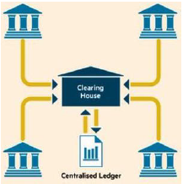
Confiança em economias modernas
Contexto
• Como trocar ativos com segurança entre duas partes?
Ledger centralizada
• Um livro de contas que registra todas as transações;
• Controlado por uma autoridade central confiável;
• Por exemplo. uma central de compensação.

Slide 10
Problemas com autoridades centrais
Ponto único de falha
• E um alvo fácil para atacantes;
Favorece a concentração de atores
• Bancos
Exploram dinheiro para ganhar (mais) dinheiro
• Gigantes da web (GAFAM) e outros intermediários (Uber, etc.)
Explorar nossos dados para ganhar (muito) dinheiro

Slide 11
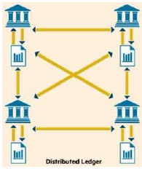
Confiança no blockchain
Um livro razão distribuído (ledger)
• Compartilhado por todos os participantes
Replicado
• Descentralizado
• Append-only
Sem atualização, sem exclusão
• Validação de Transação Distribuída
Consenso
• Não falsificável, verificável
Notes:
O que é um ledger?

Slide 12
Promessas do blockchain
• Maior confiança na troca de valores;
Confiança se dá nos dados, não nos participantes
• Nenhum ponto único de falha;
Maior segurança
• Transações eficientes e consistentes entre participantes;
Mais rápido e barato do que confiar em uma longa cadeia de intermediários, com sistemas e regras incompatíveis

Slide 13
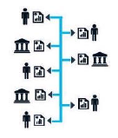
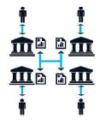
Blockchains públicos e privados
• Blockchain público;
Rede P2P aberta
Os participantes podem entrar e sair sem notificação
Participantes anônimos e não confiáveis
Livro razão (ledger) distribuído em grande escala
• Blockchain privado.
Rede fechada com permissão
Participantes identificados e confiáveis
Controle regulado
Distribuição de pequeno a médio porte livro-razão

Slide 14
Consenso em blockchain
• Aplicações críticas
Replicação, validação de transação, verificação de identidade, etc.
• Grande problema em sistemas distribuídos
Como chegar a um consenso, ou seja, concordar com o mesmo valor, no presença de vários processos defeituosos?
• Declaração do problema: dados n processos e um líder, como alcançar:
Acordo: todos os processos corretos concordam com o mesmo valor;
Validade: se o iniciador não falhar, todos os processos corretos concordam em seu valor.
• Tipos de falhas
Crash: o caso fácil
Malicioso (também chamado de Bizantino)
O processo dá diferentes valores para diferentes observadores
Notes:
• Resultado de impossibilidade FLP (Fischer, Lynch, Paterson)
Com apenas uma falha de travamento, a rescisão não é garantida
Exemplo: falha do coordenador em 2PC

Slide 15
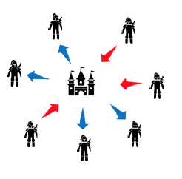
O problema do acordo bizantino
• Suponha que em um exército do Império Bizantino temos os seguintes cenários:
Os generais só podem se comunicar por mensageiros e deve estabelecer um plano comum para atacar o inimigo ou bater em retirada;
Vários desses generais podem ser traidores e votar seletivamente;
Exemplo com 5 generais: 2 apoiam o ataque e 2 são a favor da retirada; o quinto pode enviar um voto de ataque para os dois primeiros e um voto de retirada para o outro dois e então ...
Formulação de problema:
Encontrar um algoritmo (consenso) para garantir que generais possam concordar com um plano de batalha comum (!)

Slide 16
Algoritmo de Paxos
A base para uma família de protocolos:
• [Lamport 1999, Prêmio ACM Turing 2013]
• Usado para gerenciar dados distribuídos em grande escala
Google Spanner e Megastore
IBM SAN Volume Controller
Microsoft Autopilot Cluster Mgr
Ceph (sistema de arquivos distribuído)
Neo4J (DBMS de gráfico NoSQL)
• Inspirado no funcionamento do Parlamento da Ilha de Paxos
O Parlamento funcionou, apesar da ausência regular de legisladores e da perda de mensagens

Slide 17
Practical Byzantine Fault Tolerance (PBFT)
Um protocolo em três fases [Castro & Liskov, 1999]
Pré-preparação: um líder transmite um valor a ser comprometido por outros nós;
2. Preparação: os nós transmitem os valores que estão prestes a comprometer;
3. Confirmação: confirma o valor confirmado quando mais de 2/3 dos nós concordam na fase anterior.
• Avaliação
• Tolera falhas bizantinas
• Configurações permitidas

Slide 18
Conceitos em blockchain
• Blockchain
Um banco de dados distribuído imutável, ou seja, um registro de blocos, que são vinculados e replicados em nós completos;
• Um bloco
Recipiente digital para transações, contratos, títulos de propriedade, etc. As transações são protegidas usando criptografia de chave pública;
• O código de cada novo bloco é construído no bloco anterior
Garante que não pode ser alterado ou adulterado;
• O blockchain é visto por todos os participantes
Permite validar as entradas nos blocos;
Privacidade: os usuários são pseudonomizados.

Slide 19
Protocolo Blockchain (Nakamoto, 2008)
0. Inicialização (de um nó completo);
Sincronização com a rede para obter o blockchain
(185 GB no terceiro trimestre de 2018)
1. Dois usuários concordam em uma transação Troca de informações: endereços de carteira, chaves públicas, ...
2. Agrupamento com outras transações em um bloco e validação do bloco (e das transações) Consenso usando "mineração”;
3. Adição do bloco validado no blockchain e replicação na rede P2P;
4. Confirmação da transação.

Slide 20
Algoritmo de Paxos
Princípio (simplificado)
Inicialização: um líder é eleito por um quorum majoritário;
Replicação: o líder replica novas atualizações para o quorum majoritário ;
Falha do líder: se o líder falhar, um novo líder é eleito;
Para fazer progresso, pelo menos 1/2 dos participantes deve ser vivo.
Limitações
Configurações permitidas: todos os participantes devem ser conhecidos a priori
Não apropriado para blockchain público
Tolera apenas falhas de travamento
Não lida com nós maliciosos

Slide 21

DINÂMICA
Entendo blockchain e criptomoedas

Slide 22
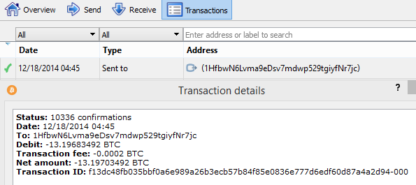
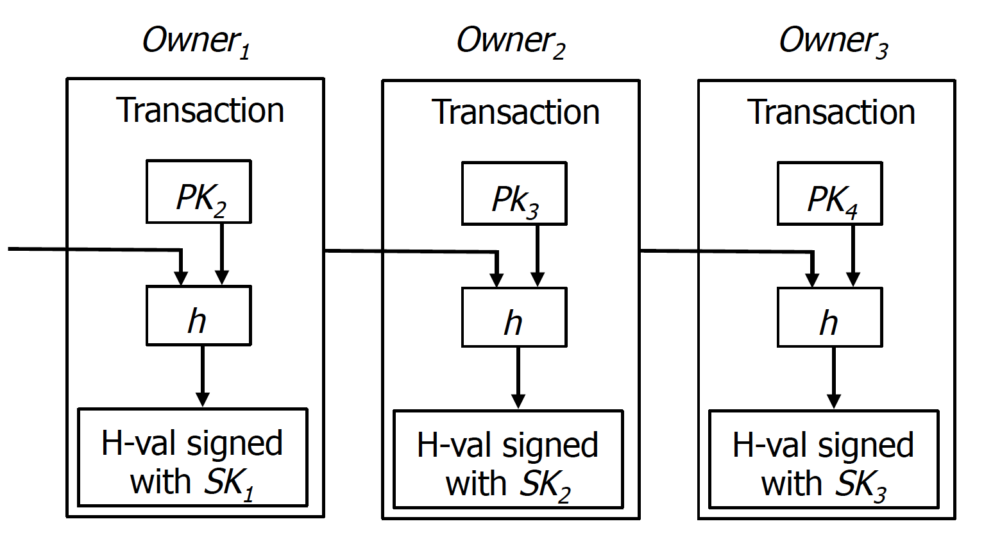
Transação
O dono da moeda assina o transação por:
Criação de um valor hash de:
• Transação anterior
• E a chave pública (PK) do próximo dono
2. Assinando com seu segredo chave (SK)

Slide 23
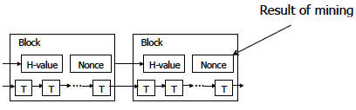
Gerenciamento de Bloco
As transações são colocadas em blocos, validadas (verificando entradas / saídas, etc.) e vinculadas por seus endereços
Tamanho de um bloco de bitcoin = 1 Megabyte

Slide 24
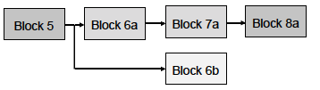
Validação pela rede
• Cada bloco é validado por nós da rede, os mineradores, por um protocolo de consenso;
• Problema: bifurcação acidental (fork acidental)
Como diferentes blocos são validados em paralelo, um nó pode ver várias cadeias de candidatos a qualquer momento
Solução: regra da cadeia mais longa
As transações em um bloco validado são provisoriamente validadadas; a confirmação deve ser aguardada.

Slide 25
Fork Intencional
• Motivos principais
Para adicionar novos recursos ao blockchain (alterações de protocolo) => novo software Para reverter os efeitos de hackers ou bugs catastróficos
• Soft versus hard fork:
Soft fork: compatível com versões anteriores
O software antigo reconhece blocos criados com novas regras como válidos
Facilita para os invasores/atacantes
• Hard fork
O software antigo reconhece blocos criados com novas regras como inválidos
• Exemplo: a batalha entre (novo) Ethereum e Ethereum Clássico
A batalha é mais filosófica e ética do que técnica
Notes:
In 2016, after an attack against the Decentralized Autonomous
Organization (DAO), a complex smart contract for venture capital, the
blockchain forked but without momentum

Slide 26
Protocolo de Consenso: Mineração
• Por que não Paxos?
Lembre-se: os participantes são desconhecidos
• Para validar um bloco, os nós mineradores competem (como em uma loteria) para produzir um nonce (número usado uma vez)
Uma das primeiras soluções concorrentes é selecionada, por exemplo, aquele que inclui o maior número de transações;
O minerador vencedor é pago, por ex. 12,5 bitcoins hoje (originalmente 50)
Isso aumenta a oferta de dinheiro.
• A mineração é projetada para ser difícil !
Quanto mais poder de mineração a rede tiver, mais difícil será calcular o nonce;
Isso permite controlar a injeção de novos blocos ("inflação") no sistema, em média 1 bloco a cada 10 minutos;
Dá vantagens a nós poderosos.

Slide 27
Dificuldade em Mineração: Proof of Work (PoW)
• PoW
Um dado que é difícil de calcular, mas fácil de verificar;
Proposta pela primeira vez para prevenir ataques DoS.
•Hashcash PoW
Calculado por cada minerador para produzir o nonce;
• Goal: produzir um valor v tal que h (v) <T onde:
h é uma função hash (SHA-256)
T é um valor alvo que é compartilhado por todos os nós e reflete o tamanho da rede
v é um número de 256 bits começando com n bits zero
Baixa probabilidade de sucesso: 1 / 2n

Slide 28
O ataque de 51%
• Também chamado de ataque Goldfinger
• Permite que o invasor invalide transações válidas e duplique os fundos
• Como?
Ao deter mais de 50% do poder total de computação para mineração
• Coalizão de mineradores
• Torna-se então possível modificar uma cadeia recebida (por exemplo, removendo uma transação) e produzir uma cadeia mais longa que será selecionada pela maioria
• Solução: monitoramento pela comunidade!
Notes:
Em janeiro de 2014, o pool Ghash.io atingiu 42%, depois caiu para 9% após o alerta da comunidade Bitcoin

Slide 29
Confirmação de Transação
• Uma transação validada provisoriamente em um bloco candidato garante que foi verificada e é viável;
• Cada novo bloco aceito na cadeia após a validação da transação é considerado uma confirmação;
• Uma transação é considerada madura após 6 confirmações (1 hora em média);
• Novos bitcoins (produtos de mineração) só são válidos após 120 confirmações, para evitar o ataque de 51%.

Slide 30
Limitações das blockchains públicas
• Complexidade e baixa escalabilidade;
• Difícil evolução das regras operacionais;
• Tamanho da corrente em aumento constante;
• Baixo número de transações por segundo (TPS);
• 5-7 TPS para Bitcoin versus 25K TPS para VISA;
• Duração imprevisível das transações, de minutos a dias;
• Custo;
• Alto consumo de energia;
• Favorece a concentração de mineradores;
• Os usuários são pseudônimos, não anônimos;
• Fazer uma transação com um usuário revela todas as outras transações;
• Falta de controle e regulamentação ;
• Difícil para os estados inspecionarem e executarem tarifações e demais transações tributárias.

Slide 31
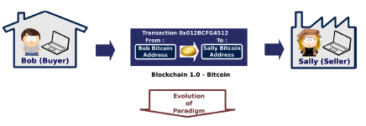
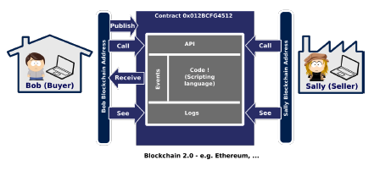
Evolução do Paradigma – Blockchain 2.0

Slide 32
Evolução do Paradigma
Além do Bitcoin e outras criptomoedas
• Gravação e troca de ativos sem intermediários poderosos;
• Exemplo: contratos inteligentes;
• Posicionamento e ativismo na internet;
• Se TCP / IP: o protocolo de comunicação
• Blockchain: o protocolo de troca de valor?

Slide 33
Blockchain 2.0
• Blockchain programável, por exemplo Etherum;
• Permite que desenvolvedores de aplicativos criem APIs no Protocolo Blockchain ;
• APIs para alocar recursos digitais (largura de banda, armazenamento, etc.) aos dispositivos conectados, por exemplo FileCoin ;
• APIs de micropagamento adaptadas ao tipo de transação (por exemplo, dar uma gorjeta a um blog em vez de dar uma gorjeta a um motorista de compartilhamento de carro);
• Blockchain privado;
• Validação de transação eficiente, pois os participantes são confiável;
• Não há necessidade de produzir um PoW;
• Gestão eficiente, por exemplo na nuvem.

Slide 34
Desenvolvimento em Blockchain 2.0
Suporte de todos os principais participantes da indústria
• Serviços financeiros: Mastercard, VISA, ...
• Firmas de auditoria: EY, KPMG, PwC, Deloitte
• Firmas de consultoria: Accenture, Capgemini,
• Gigantes da web: Amazon, Google
• Fornecedores de software: IBM, Oracle, Microsoft, SAP
• Empresas de plataforma de tecnologia: Cisco, Fujitsu, IBM, Intel, NEC, Red Hat, VMware • Novos ISVs de blockchain
• Blockchain, ConsenSys, Ativo digital, R3, Onchain

Slide 35
Smart Contracts
• "Código é lei", Lawrence Lessig, Harvard Law School
• Contrato inteligente (Nick Szabo, 1993)
• Contrato autoexecutável, com código que incorpora os termos e condições de um contrato
• Aplicação inicial: esquemas de gestão de direitos digitais
• Implantação no blockchain 2.0 (por exemplo, Etherum)
• Os participantes podem ser desconhecidos uns dos outros
• Os contratos podem ser com muitos terceiros, por ex. Dispositivos IoT, a baixo custo
• Desafios
• Código livre de bugs, que requer certificação de código
• Conformidade com a regulamentação obrigatória, que exige colaboração entre programadores e advogados

Slide 36
Projeto Hyperledger (Linux Foundation)
• Iniciado em 2015 (IBM, Intel, Cisco, ...);
• Blockchains de código aberto e ferramentas relacionadas;
• Estruturas principais;
• Hyperledger Fabric (IBM, Digital Asset): um permitido infraestrutura blockchain;
• Contratos inteligentes, consenso configurável (PBFT, ...) e serviços de adesão;
• Sawtooth (Intel): um novo consenso "Prova de decorrido Time "que se baseia em ambientes de execução confiáveis;
• Hyperledger Iroha (Soramitsu): baseado em Hyperledger Fabric, com foco em aplicativos móveis.

Slide 37
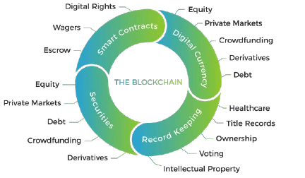
Casos de Uso em Blockchain

Slide 38
Apps em Blockchain 2.0
• Características críticas das aplicações;
• Ativos e valores são trocados (transações);
• Vários participantes, desconhecidos uns dos outros;
• A confiança é crítica;
• Principais casos de uso;
• Serviços financeiros, micropagamentos;
• Direitos digitais usando contratos inteligentes;
• Identidade digital;
• Gestão da cadeia de abastecimento;
• Internet das coisas (IoT);
• POCs em muitos setores;
• Publicação, varejo, música, saúde, aluguel, imobiliário, governo, energia, agricultura, etc.

Slide 39
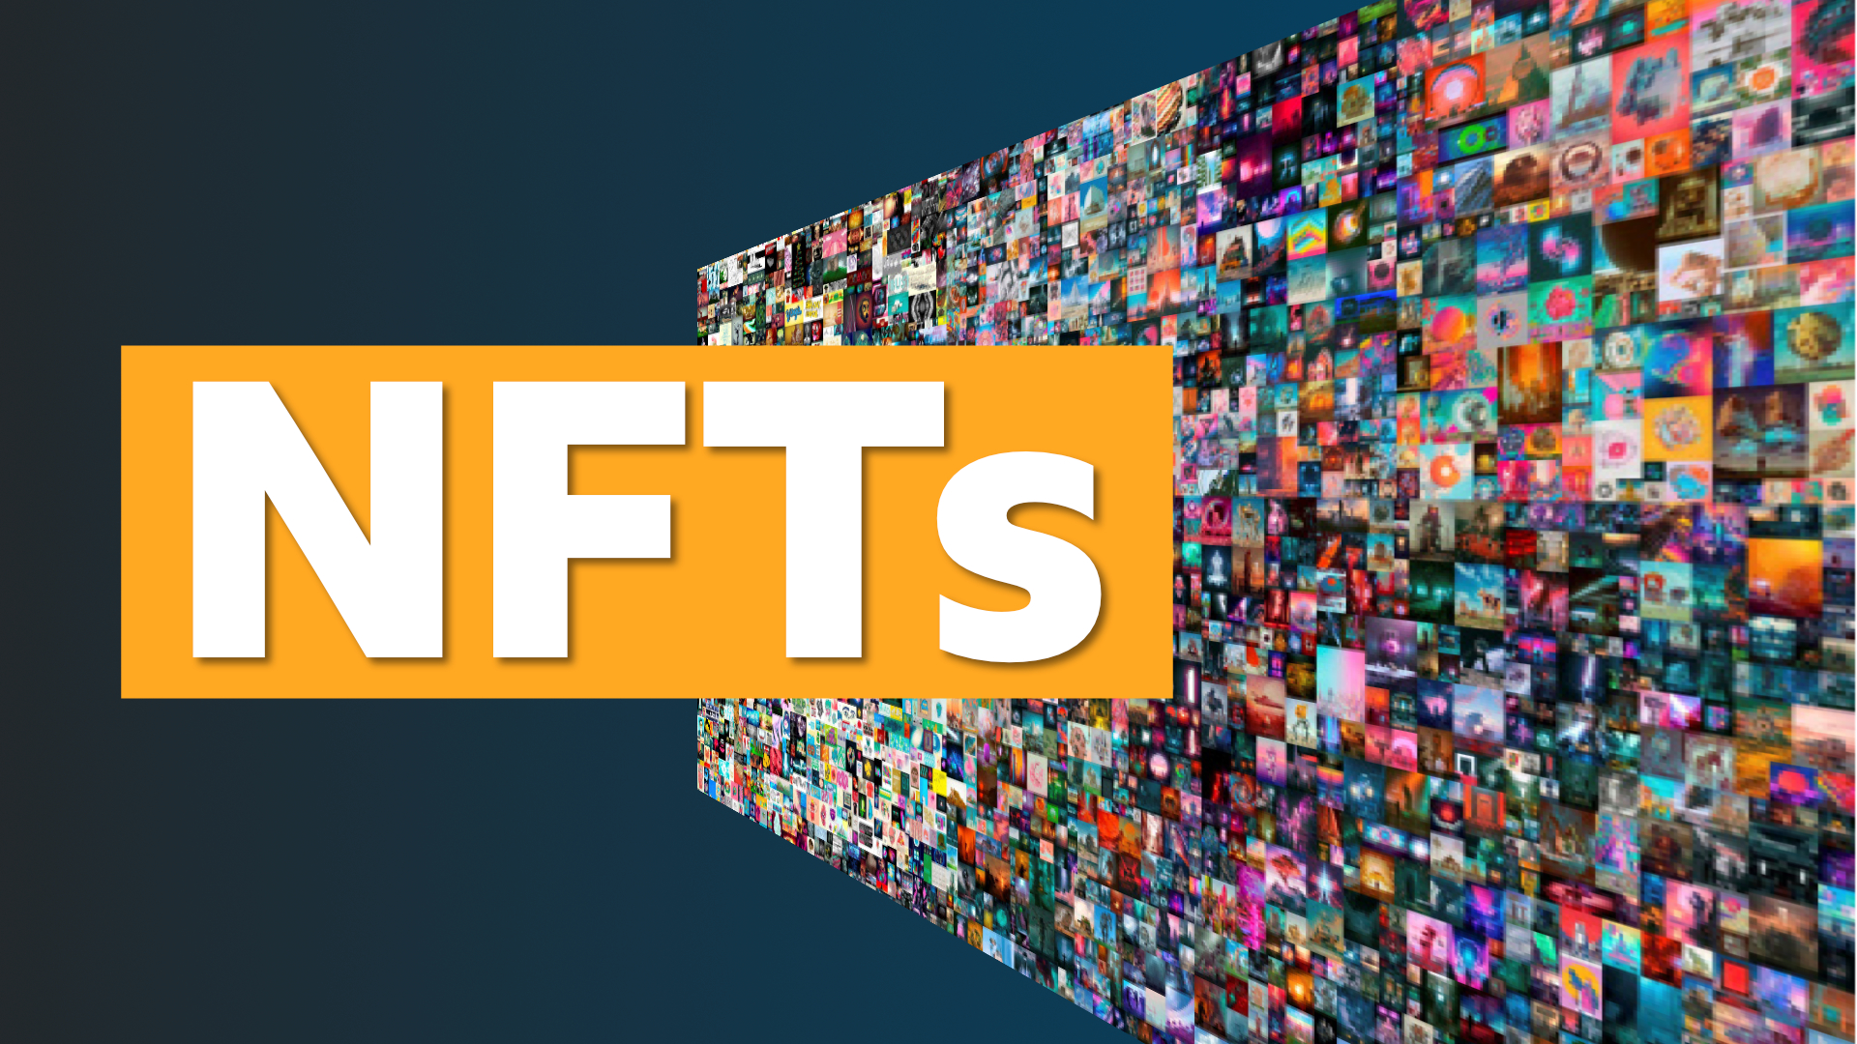
Apps em Blockchain 2.0

Slide 40
Uso na cadeia de suprimento de diamantes
Casos de uso – cadeia de suprimentos
Como rastrear diamantes, em uma era de “diamantes de sangue”?
• Cadeia de suprimentos complexa e multifacetada de diamantes e joias;
• Objetivo do TrustChain;
• Fornecer produtos confiáveis ​​com autenticidade documentada, garantindo qualidade e responsabilidade ambiental;
• Solução (IBM Hyperledger);
• Um blockchain autorizado (permissioned) que estabelece uma visão compartilhada de informações sem comprometer os detalhes, a privacidade ou a confidencialidade.

Slide 41
Oportunidades
Tecnologia disruptiva
• Para registrar transações e verificar registros;
• A capacidade de programar aplicativos e lógica de negócios no blockchain abre muitas possibilidades para os desenvolvedores; por exemplo. contratos inteligentes.
Poder disruptivo
• O objetivo dos ativistas cypherpunk;
• Pode estabelecer um senso de democracia e igualdade para indivíduos e pequenas empresas em países com jurisdições não transparentes e inseguras.

Slide 42
Riscos
• Perturbação do mercado;
• Desintermediação massiva do sistema atual, substituindo todos os procedimentos que tratam de transações por um sistema onde os participantes negociam diretamente;
• Blockchain público;
• Proteção ao consumidor: volatilidade significativa de Bitcoin e outras criptomoedas (sem backup do governo);
• Aumento do uso para atividades fraudulentas ou ilegais;
• Preocupações com a segurança: se uma chave privada for perdida ou roubada, o indivíduo não tem recurso;
• Falta de controle e regulamentação; é difícil para os Estados concordarem sobre o que fazer a respeito.

Slide 43
Tópicos de Pesquisa
• Escalabilidade do blockchain público;
• Alternativas ao PoW: prova de aposta, prova de retenção, prova de uso, prova de aposta / tempo, ...;
• Blockchains de nova geração, por ex. Bitcoin-NG [Usenix 2016]; • Contratos inteligentes;
• Certificação e verificação do código;
• Interoperabilidade de blockchain;
• Blockchain Interoperability Alliance (BIA), para promover crossblockchain Transações;
• Blockchain e big data;
• Análise de dados gerados por blockchain, por ex. prevenção de fraude com base em transações em tempo real; • DBMS baseado em blockchain, por exemplo BigchainDB.

Slide 44
Problemas éticos
• Blockchain pode ter forte (bom ou mau) impacto no mundo;
• Pessoas, sociedade, economia, meio ambiente,…;
• Lembre-se: o blockchain público é ótimo para vigaristas e criminosos;
• Isso levanta questões éticas que não podemos simplesmente ignorar.
Notes:
A Debate on Data and Algorithmic Ethics (VLDB 2018)

Slide 45



